Slide 1
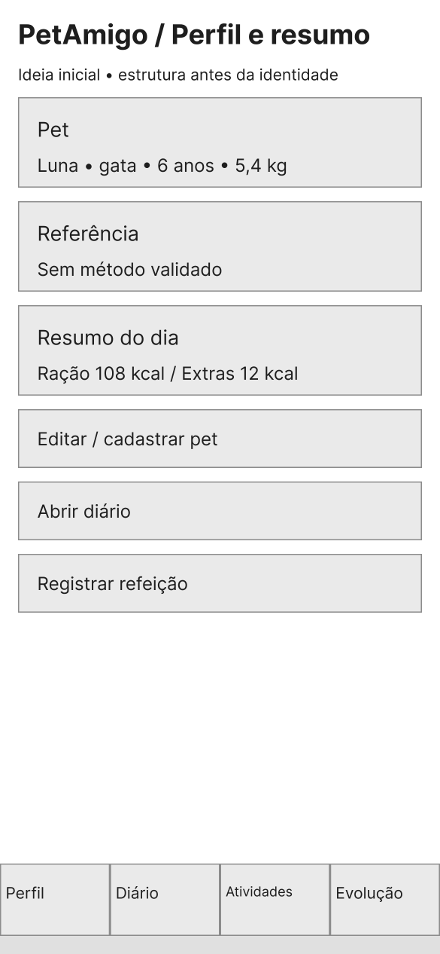
PetAmigo: ideia inicial
Um diário para acompanhar
a rotina do pet
A baixa fidelidade define as telas principais e a posição das informações.
Início, Diário, Atividades e Evolução organizam o acesso às funções.
O wireframe prioriza estrutura e navegação, com blocos neutros.
Notes:
Apresentar o problema: organizar alimentação, atividades e acompanhamento do peso do pet. Relacionar a rotina de Marina e Bruno às decisões do projeto. A baixa fidelidade explora a estrutura sem definir a identidade final.
Fontes: enunciado da Atividade 04, seção 5. docs/justificativas.md e docs/requisitos.md do PetAmigo. Telas do protótipo: https://www.figma.com/design/KMFuEzPGv0SJTS7L8c3DMV

Slide 2
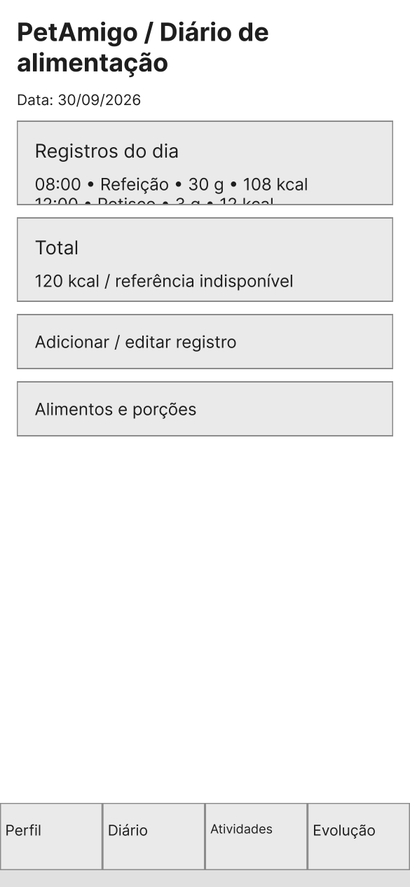
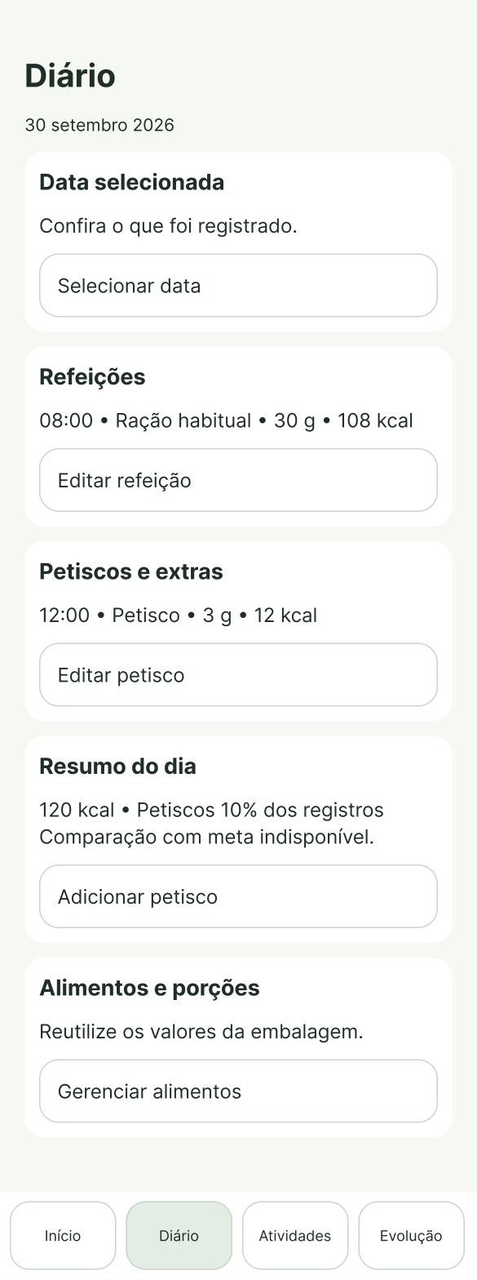
Evolução da proposta
Baixa fidelidade
Alta fidelidade
A lista alimentar ganha seções distintas para refeições e petiscos.
O atalho de registro fica próximo do resumo do dia.
Mensagens explicam a ausência de referência alimentar e o resultado das ações.
Notes:
Comparar os diários. A lista conjunta ganhou seções de refeições e petiscos. No Início, o atalho habitual se aproxima do resumo. A referência indisponível ganha uma explicação. São decisões de design, sem atribuição a teste com usuários.
Fontes: enunciado da Atividade 04, seção 5. docs/justificativas.md e docs/requisitos.md do PetAmigo. Telas do protótipo: https://www.figma.com/design/KMFuEzPGv0SJTS7L8c3DMV

Slide 3
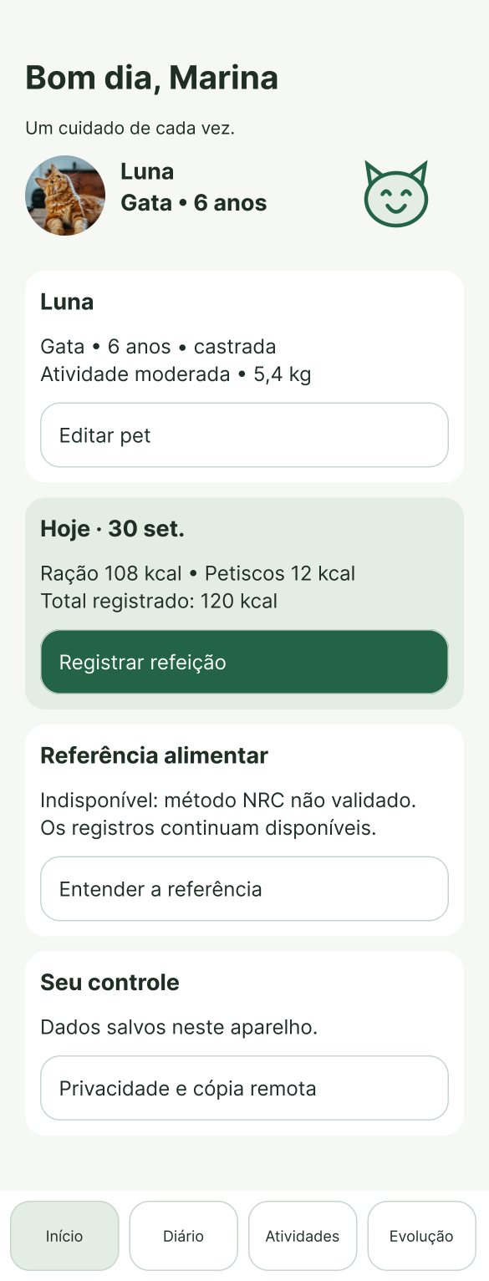
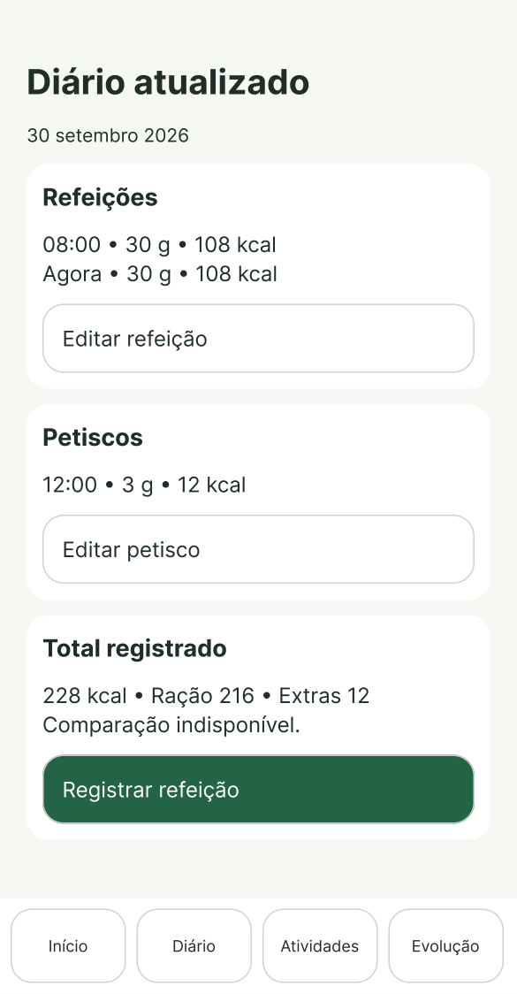
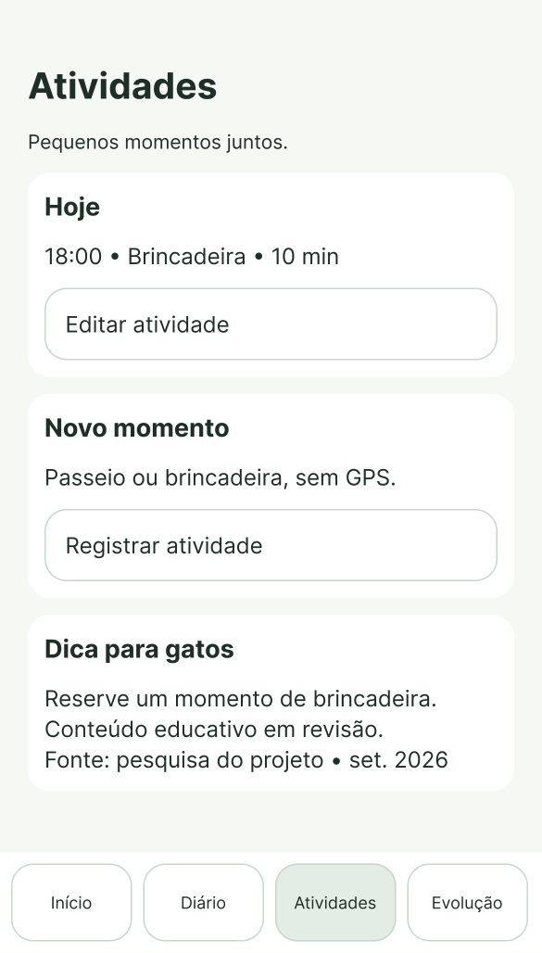
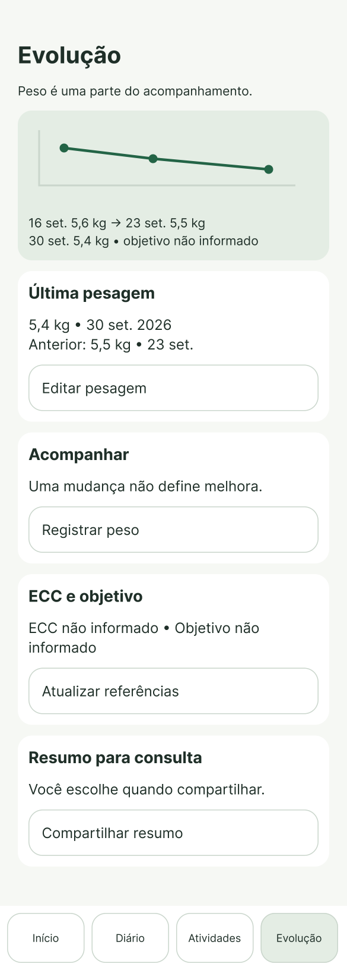
Solução final
Quatro destinos mantêm a rotina organizada
Início
Diário
Atividades
Evolução
O Diário concentra o histórico alimentar apresentado no slide anterior.
Notes:
Percorrer os quatro destinos. Início reúne perfil e resumo. Diário organiza refeições e petiscos. Atividades registra movimento. Evolução reúne pesagens e referências. A interface é uma proposta para implementação na Unidade II.
Fontes: enunciado da Atividade 04, seção 5. docs/justificativas.md e docs/requisitos.md do PetAmigo. Telas do protótipo: https://www.figma.com/design/KMFuEzPGv0SJTS7L8c3DMV

Slide 4
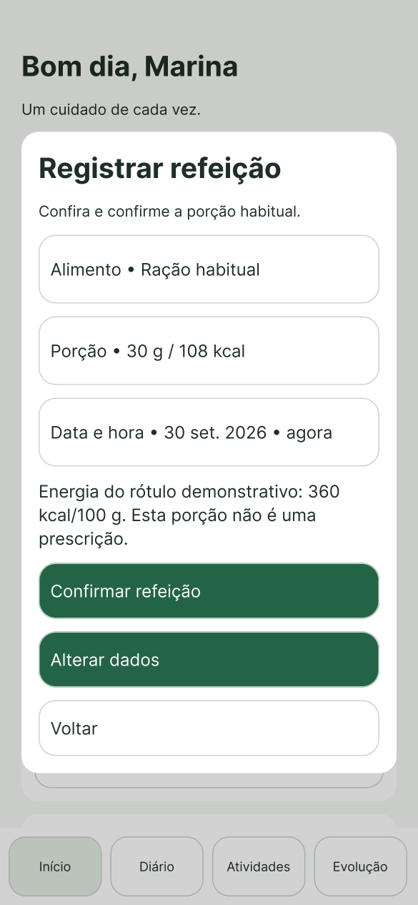
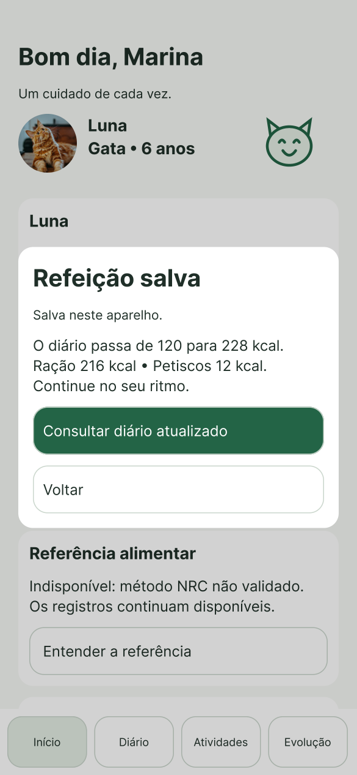
Fluxo principal: registrar uma refeição
Conferência
Registro salvo
1. Abrir “Registrar refeição”
2. Conferir alimento e porção
3. Confirmar e receber o retorno
Dois toques quando alimento e porção já estão configurados.
Notes:
Demonstrar no Figma: Início, abrir Registrar refeição, Confirmar refeição e retorno salvo. Com alimento e porção previamente configurados, são dois toques. Cadastro e ajustes são fluxos separados. Totais ilustrativos mudam de 120 para 228 kcal. O protótipo simula a persistência, sem banco de dados funcional.
Fontes: enunciado da Atividade 04, seção 5. docs/justificativas.md e docs/requisitos.md do PetAmigo. Telas do protótipo: https://www.figma.com/design/KMFuEzPGv0SJTS7L8c3DMV

Slide 5
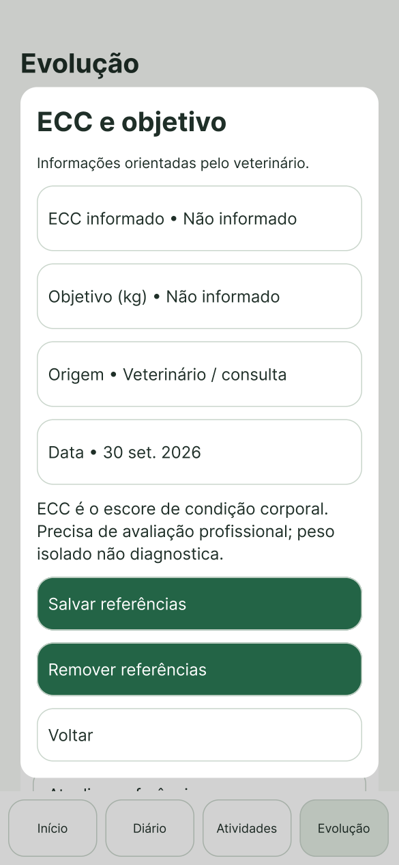
Principais decisões de UI/UX
Verde destaca as ações principais
Fundo claro e tipografia Inter organizam a leitura dos registros.
Rótulos e mensagens explicam os estados sem depender apenas de cor.
Alvos de toque de pelo menos 48 dp e dados do gráfico também em texto.
Fonte ampliada e TalkBack precisam de validação no Android.
Notes:
Explicar verde #236447, fundo #F6F8F4 e Inter. Os alvos de toque propostos atendem ao mínimo de 48 dp. Gráficos também apresentam dados textuais. TalkBack e fonte a 200% precisam de teste no Android. A referência alimentar permanece indisponível até validar o método. Porções demonstrativas não são prescrições.
Fontes: enunciado da Atividade 04, seção 5. docs/justificativas.md e docs/requisitos.md do PetAmigo. Telas do protótipo: https://www.figma.com/design/KMFuEzPGv0SJTS7L8c3DMV

Slide 6
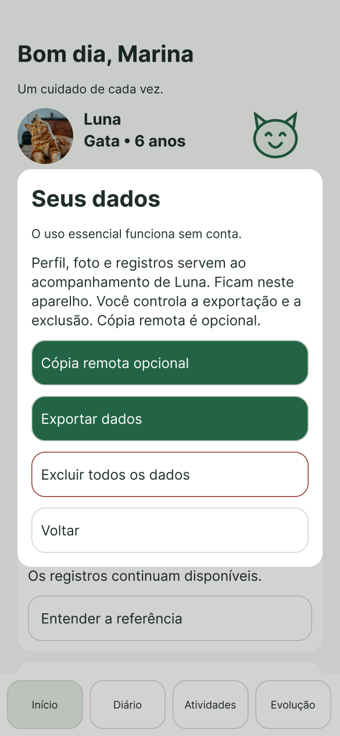
Funcionalidades e requisitos
Perfil e alimentação
RF01–RF08: cadastro, resumo, alimentos, refeições e petiscos.
Acompanhamento e dados
RF09–RF17: peso, atividades, compartilhamento, privacidade e exclusão.
Continuidade de uso
RF18–RF20: dicas, retorno acolhedor e consulta por data.
RNFs: uso simples, acessibilidade, contraste e arquitetura local. Implementação e testes na Unidade II.
Notes:
Relacionar os grupos de requisitos às telas. RF01/RF02: perfil e resumo. RF04–RF08: alimentos, refeições, petiscos e totais. RF09–RF12: peso, ECC, gráfico e atividades. RF13–RF17: resumo compartilhável, dados locais, cópia remota e exclusão. RF18–RF20: dicas, retorno acolhedor e consulta por data. A matriz completa está no Figma e nas justificativas. Não afirmar implementação concluída: NRC, persistência, sincronização, desempenho e acessibilidade dependem de desenvolvimento e validação.
Fontes: enunciado da Atividade 04, seção 5. docs/justificativas.md e docs/requisitos.md do PetAmigo. Telas do protótipo: https://www.figma.com/design/KMFuEzPGv0SJTS7L8c3DMV

